Slide 1
Arduino UNO
---自助式红绿灯

Slide 2


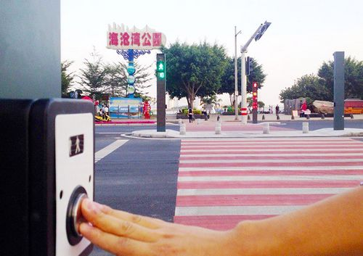
生活中的自助式红绿灯
.
当人按下过街按钮，需要耐心等待一小会，人行道方向的绿灯才会亮。这样既可以确保行人安全，也可以给机动车一个反应时间。

Slide 3
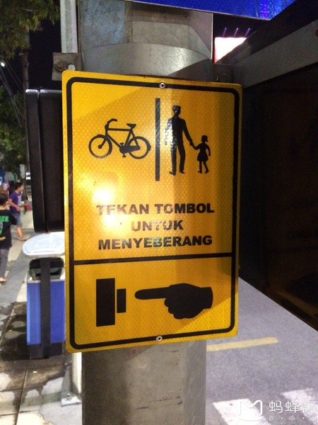
自助式红绿灯的工作流程：
1.当自助式红绿灯的按钮没有被按下时， 主路显示绿灯，人行道显示红灯；
2.当按钮被按下后，主路的绿灯延时一段时间后，由绿灯经黄灯转为红灯。
3.当主路为红灯时，人行道的绿灯点亮。当人行道的绿灯还剩很短的时间时，蜂鸣器应该急促提醒，同时绿灯闪烁，以防止行人正在过马路时，红绿灯发生变化而发生危险。

Slide 4
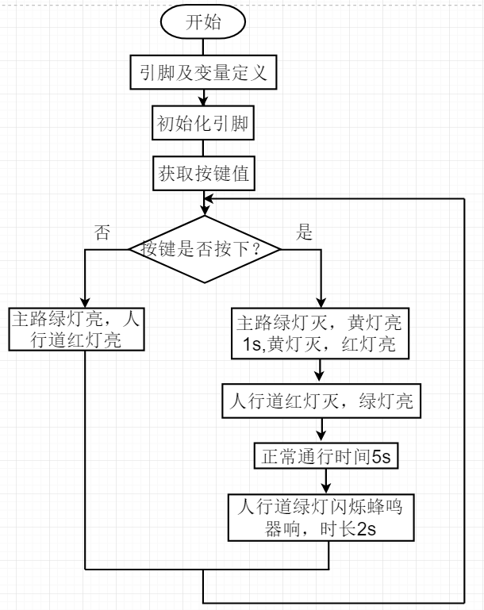
如何用流程图来描述这一过程？

Slide 5
项目三：自助式红绿灯
所需器件：
交通灯模块*2
按键模块*1
蜂鸣器模块*1
3P数据线*2
4P数据线（3+1）*2
所有的元器件均采用模块化器件进行搭设。

Slide 6
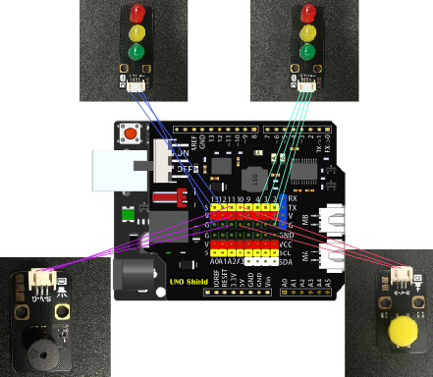
电路的搭设：
上传程序后，主路的绿色LED灯和人行道的红色LED灯亮。
按键按下，主路绿灯灭，黄灯亮，延时一段时间后，主路红灯亮，人行道红灯灭，绿灯亮。
延时一段时间后，人行道绿灯闪烁，蜂鸣器发声，然后恢复到主路通行状态，绿灯亮。

Slide 7
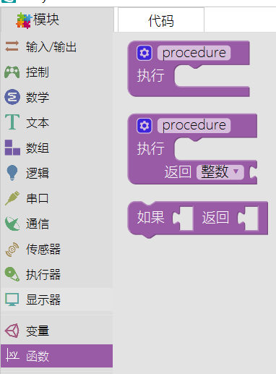
函数的调用：
在程序编写的时候，经常将执行某一功能的语句打包成一个模块，称为函数。需要时，直接调用该函数即可，而不需要重新编写相应程序。

Slide 8
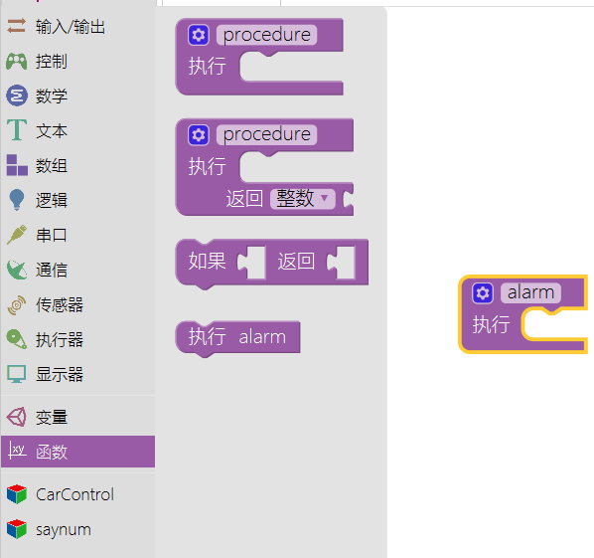
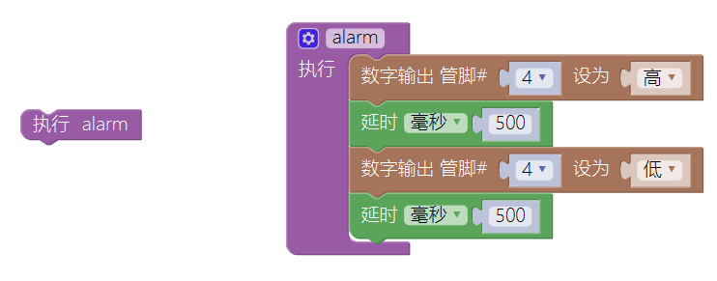

函数的使用，使程序的结构化程度大大提高，在简化程序的同时，提高了程序的可维护性和可读性。

Slide 9
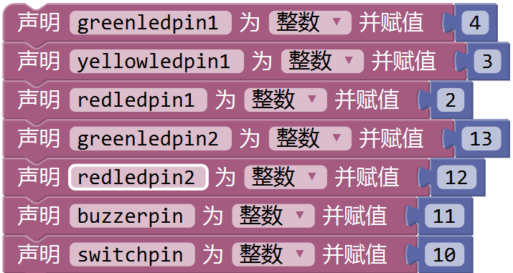
MIXLY程序
程序分析：
主路的三个红绿灯
人行道的红绿灯
蜂鸣器的引脚设置
按键的引脚设置

Slide 10
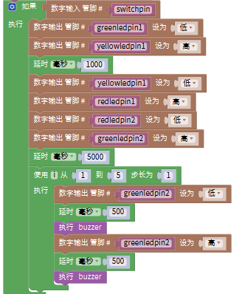
MIXLY程序
当按键按下时，主路只黄灯亮1s后，主路红灯亮，人行道只绿灯亮。
人通行5s后绿灯闪烁，蜂鸣器响。重复五次。

Slide 11
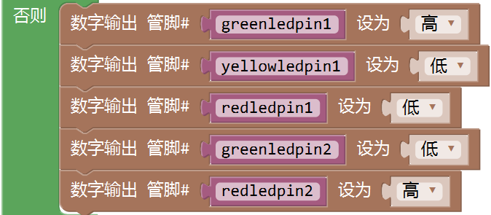
MIXLY程序
当按键没有按下时，主路只绿灯亮，人行道只红灯亮

Slide 12
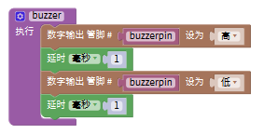
MIXLY程序
蜂鸣器发声函数

Slide 13
课后小结
课后小结

